Slide 1
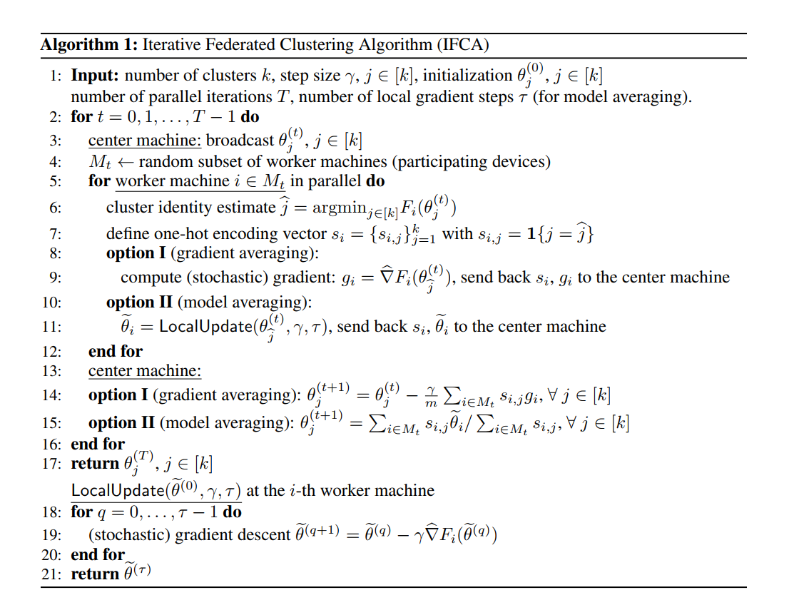

Slide 2
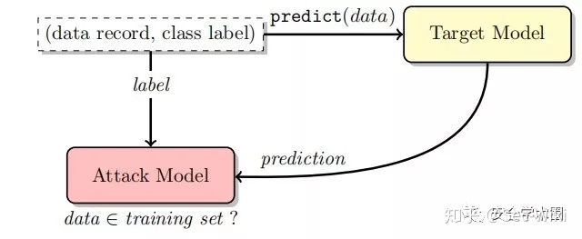
成员推理攻击利用了这样一种观察，即机器学习模型在它们所训练的数据上的行为常常与它们第一次“看到”的数据不同。过拟合是一个常见的原因，但不是唯一的原因。攻击者的目的是构建一个攻击模型，该模型可以识别目标模型行为中的这些差异，并利用它们来区分目标模型的成员和非成员。
攻击者使用数据记录查询目标模型，并获取该记录的模型预测。预测是一个概率向量，预测向量连同目标记录的标签被传递到攻击模型，该攻击模型推断该记录是否在目标模型的训练数据集中。
该攻击模型是一个二分类模型。
Notes:
模型对训练数据会过拟合，因此可以设计一个攻击模型来判别，这个数据是成员还是非成员
攻击模型的话，是一个二分类模型，通过输入标签和prediction来预测，这个记录是不是在训练集中

Slide 3
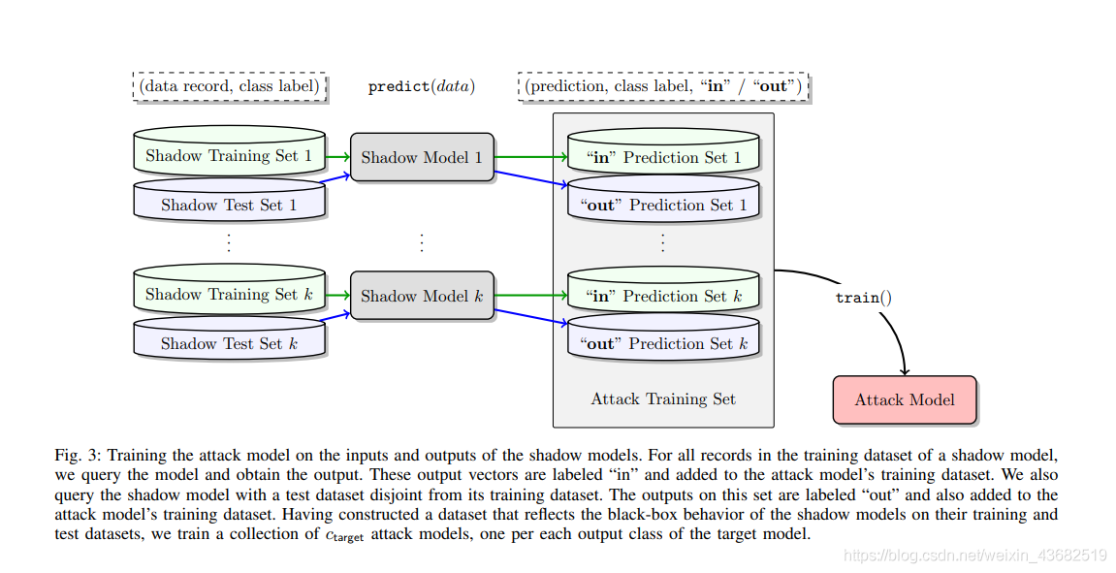
Notes:
因为不知道模型的具体架构，阴影模型的意义就是模仿目标模型，例如我们模仿一个人，是不是我模仿你的行为越多，说明我和你越相似，类似这个道理，我的每一个类，相当于你的每一个行为。阴影模型必须以与目标模型类似的方式进行训练。
阴影模型和目标模型一样进行训练，在我的理解就是，在近似训练成目标模型的同时，给生成的数据打了一个in/out的标签，然后将这些prediction ，classlabel以及in/out作为攻击模型训练数据进行二分类学习
((x), y标签)
阴影模型((x),y标签)一部分数据进行训练，一部分不进行训练
得到数据(y,标签，yprediction，in/out）

Slide 4
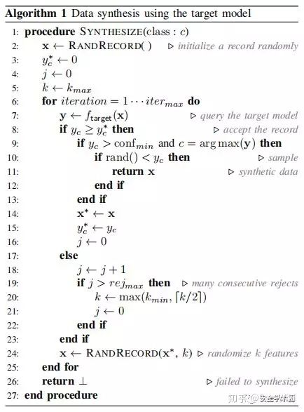
基于模型的合成(Model-based synthesis)
Notes:
如果攻击者没有真正的训练数据，也就是说没有 一部分模型的一个训练集,也没有关于其分布的任何统计,他可以利用目标模型，也就是要攻击的模型，生成合成影子模型训练数据。直观来看，高置信度（high confidence）的目标模型分类的记录应当在统计上类似于目标的训练数据集，从而为影子模型提供良好的素材。
它的操作就是随机x，让对应分类c的预测概率尽量高

Slide 5
GAN Enhanced Membership Inference: A Passive Local Attack in Federated Learning

Slide 6
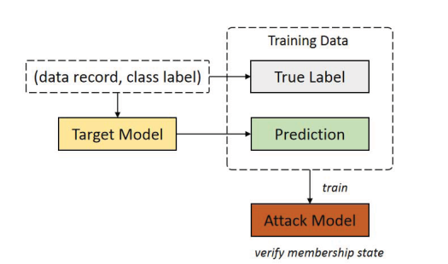
The main challenge is the lack of training data diversity.As a participant, attacker has limited training data.
Notes:
我们考虑了一个攻击场景，参与者是攻击者，并且被动地攻击训练模型，其目标是攻击全局模型来获取成员信息。
在联邦学习中，参与者持有目标模型的一个副本。因此，目标模型对攻击者来说是一个白盒。也就是说，攻击者可以看到每个隐藏层的内部结构、输出和梯度
对于攻击者来说，最大的问题就是缺乏训练攻击模型的训练数据。

Slide 7
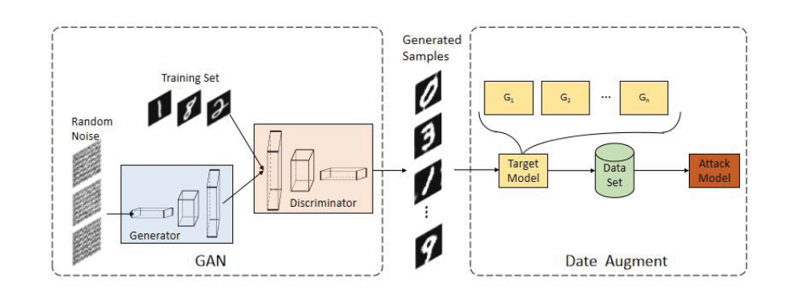
Artificial recognition
(2) query the target model to get labels.
Notes:
用GAN做本地数据增强，将生成的样本通过原模型生成标签，把生成的数据标为out，原始数据标为int，来将prediction，label和in/out作为输入，

Slide 8
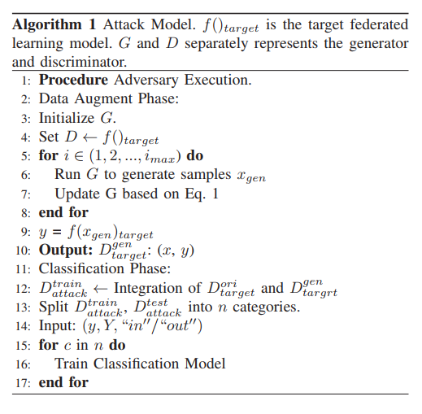
Notes:
首先把判别器使用联邦的全局模型，不断优化生成器
使用全局模型来输出标签y
再使用生成的数据和对应的in/out训练分类模型

Slide 9
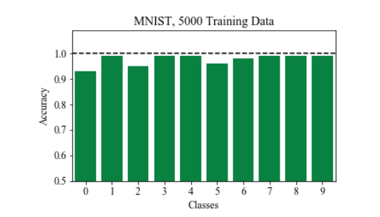
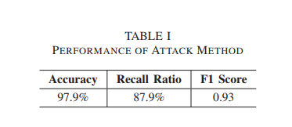
MNIST
assume 100 clients are involved in a federated learning, each of them holds 60 samples of MNIST training dataset. Let clients train 10 epochs and set the learning rate to 0.001.
To assess the prediction accuracy, the training dataset and test dataset are randomly reshuffled and selected to execute to the attack model. For comparison, we set the random conjecture accuracy as the baseline that is 0.5 of precision.
Notes:
假设100个客户参与联合学习,每个人都拥有60 MNIST训练样本数据集。让客户训练10epoch和设置学习率为0.001。
为了评估攻击模型的预测精度，对训练数据集和测试数据集进行随机重组，选择执行攻击模型。为了进行比较，我们将随机猜想的精度设为0.5的基线。
攻击模型的预测准确度和召回率如图所示
我们的攻击对MNIST数据集的平均攻击精度为97.9%。从图3可以看出，我们的攻击方法对大多数类的攻击精度都超过了95%。

Slide 10
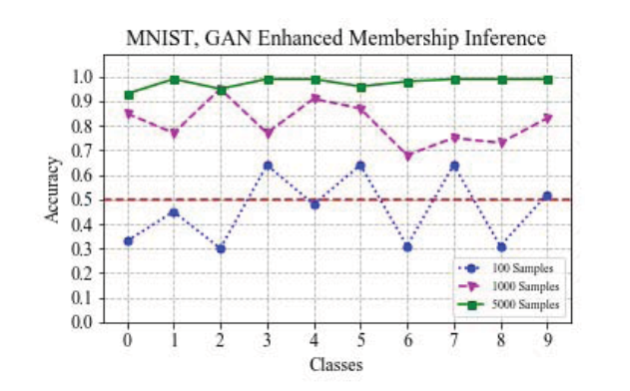
Impact of Data Diversity
Notes:
每个标签的训练数据对攻击模型的影响，
当对手有一个有100个数据记录的数据集时，总体的精度是52.9%，接近随机猜测的精度。而训练数据集丰富到1000后，准确率提高到97.9%。
随着训练数据量的增加，训练的精度逐渐提高。包含5000条数据记录的数据集具有最高的测试精度，接近1。

Slide 11
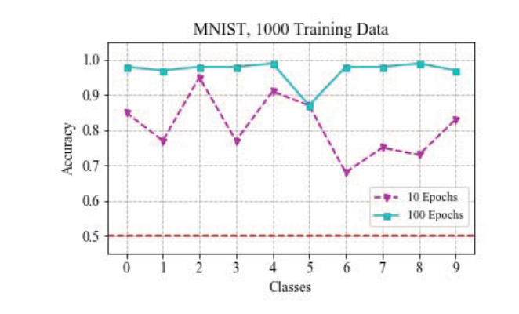
Impact of Target Model’s Settings
Notes:
全局模型对攻击的影响，过度拟合的模型更容易受到推断攻击。模型的过度拟合程度越高，预测在班级标签周围的分布就越明显。因此，我们在一个过度训练模型上证明了攻击精度。选择每个标签的数据量为1000

Slide 12
